Slide 1
Feldenkrais
Fyzioterapie Klára šoltés mertová fsps, muni soltes.mertova@fsps.muni.cz

Slide 2
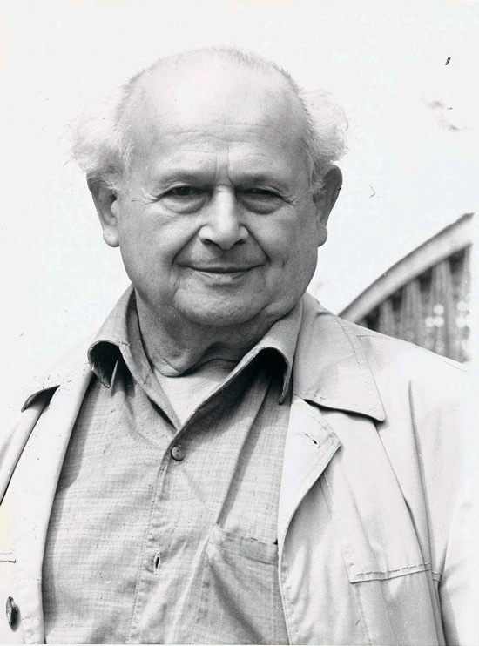
Moche Feldenkreis
Moche Feldenkreis (Ukrajina 1904 – 1984)
Vychovatel, dělník a zeměměřič
Fotbal – první úraz kol. kl.
Judo – černý pás
Studoval na Sorbonně fyziku, matematiku a strojní inženýrství
V ordinaci své ženy, začal studovat způsoby, jak se děti učí pohybovat
https://www.anatbanielmethod.com/website-to-honor-moshe-feldenkrais

Slide 3
https://consciousmovements.com/feldenkrais-method

Slide 4
„učinit abstraktní konkrétním“

Slide 5
Feldenkreisova metoda
Je založena na principech fyziky, biomechaniky a empirického pochopení učení a lidského vývoje
Je výchovným systémem, který rozvíjí funkční sebeuvědomění v životních podmínkách
Využívá těla jako primárního prostředku k učení se
Rozšiřuje repertoár pohybů
Zlepšuje funkce, zvyšuje uvědomění a umožňuje člověku vyjádřit sám sebe
Usnadňuje proces učení, který je nutný pro zorganizování celého já
Děje se tak uvědomováním si sebe sama prostřednictvím sekvencí konkrétních pohybů

Slide 6
Feldenkreisova metoda
Obnovuje schématické vzory a postupy pohybů tím, že se je snaží propojit v jiném kontextu
Pracuje s fyzickým uvědomováním si rozlišení tím, že plánovitě prohlubuje rozdíl ve vnímání pravéa levé poloviny těla
Od nediferencovaného k diferenciaci
Přistupuje k člověku jako k nezaměnitelné individualitě, které dává absolutní svobodu v pohybu

Slide 7
Čím tato metoda není!
Není léčebnou, masážní, posilovací nebo terapeutickou metodou či technikou
Nepracuje s mechanickým, ale s funkčním opakováním pohybu
Nehodnotí, necenzuruje, neusiluje
Není metodou ve smyslu jednoho daného postupu, který by byl aplikovatelný na každého jednotlivce. Označení Feldenkraisovy výuky pojmem metoda, i když on sám si ji pod tímto označením nechal patentovat, je dodnes diskutované
Při jejím praktikování se nepoužívají chemické nebo mechanické pomůcky

Slide 8
Funkční integrace
Vedení prostřednictvím jemných, nedirektivních a nenásilných dotyků a pohybů
Jedná se o kinestetickou komunikaci, kdy lektor sděluje pomocí dotyků a pohybů

Slide 9
Pohybem k sebeuvědomění ATM
Vychází z předpokladu, že funkční pohyb je pohyb s minimální námahou
Hodina Pohybu k sebeuvědomění probíhá ve skupině
Je vedena lektorem, který slovně popisuje jednotlivé pohybové sekvence
Lektor provází direktivně zadanými pozicemi
Klienti pak provádí pohyby, k nimž jsou instruováni, individuálně, podle vlastního vnitřního cítění
Musí ale přesně dodržovat zadané pozice a směry pohybů v prostoru

Slide 10
Feldenkreis documentary
https://www.youtube.com/watch?v=548m4LbS4A4
Feldenkreis TED talks
https://www.youtube.com/watch?v=0FUlRjBcGGE

Slide 11
Feldenkrais on his method for children with cerebral palsy - Interview from 1981
https://www.youtube.com/watch?v=M2_G4NWRnNM

Slide 12
Doporučená a použitá literatura
OSWALDOVÁ, Petra. Praha: Brkola, 2015. ISBN 978-807-3313-630.
Https://www.feldenkraisovametoda.cz/ [online]. [cit. 2019-03-20]. Dostupné z: https://www.feldenkraisovametoda.cz/

